Slide 1
Преобразование аналоговых сигналов в цифровые и обратно: АЦП и ЦАП

Slide 2
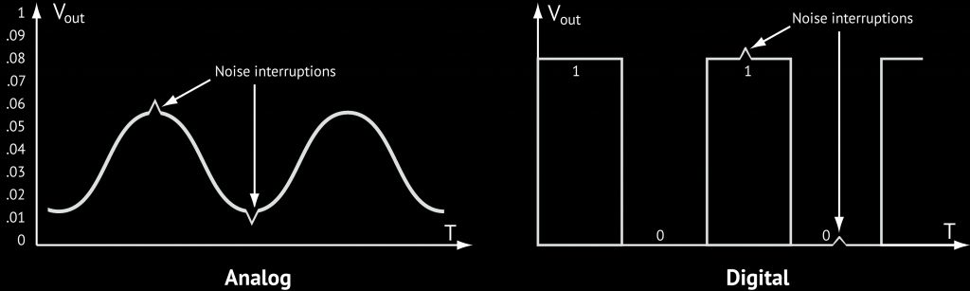
Аналоговые и цифровые сигналы

Slide 3
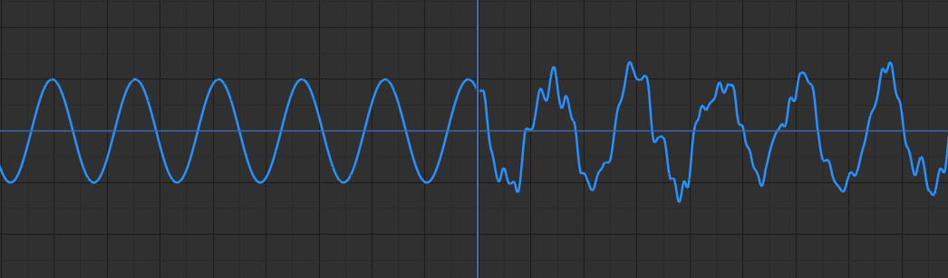
Электромагнитные помехи

Slide 4
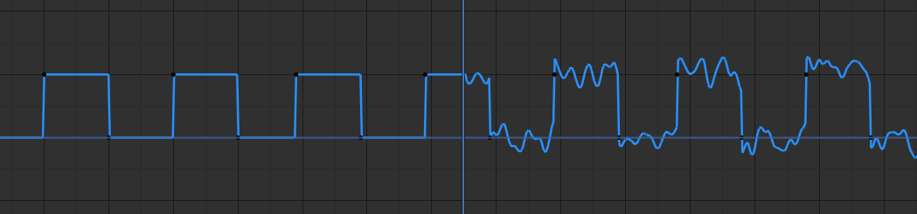
Цифровые сигналы надежнее

Slide 5
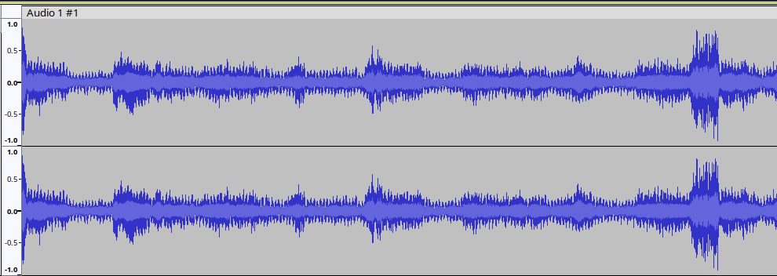
Но аналоговые сигналы нужны

Slide 6
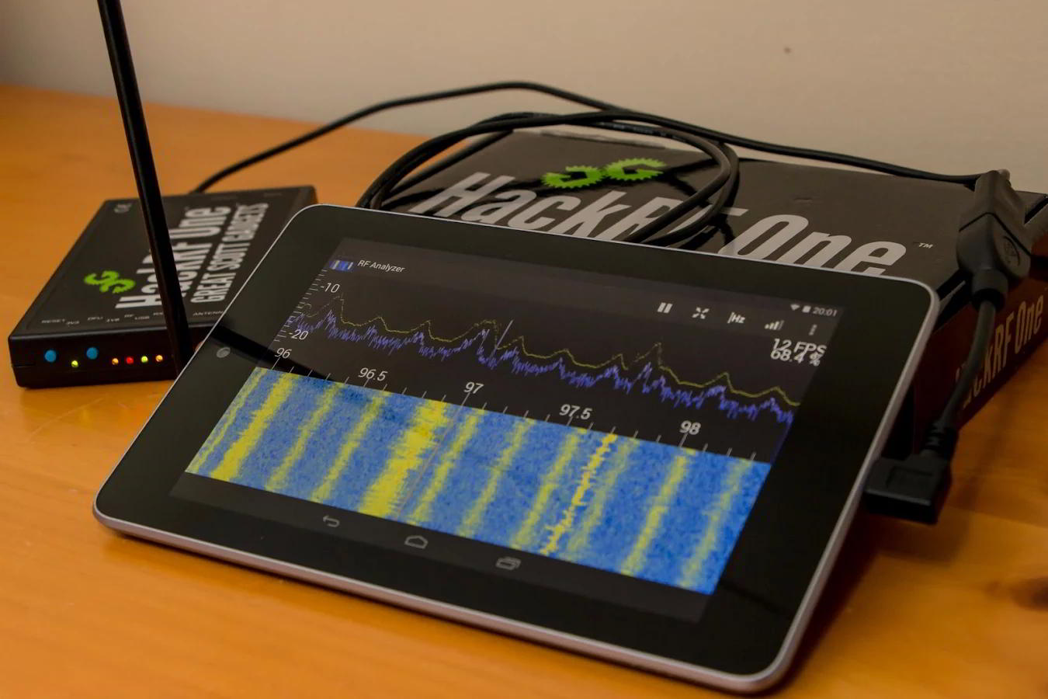
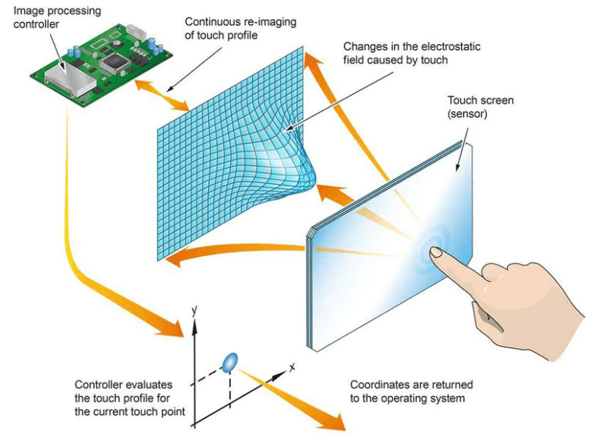
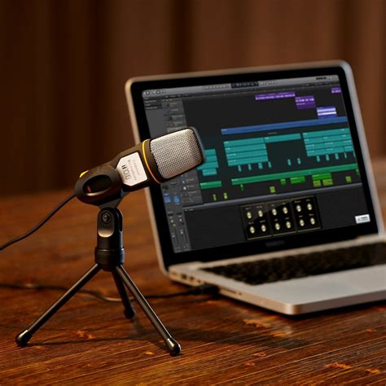
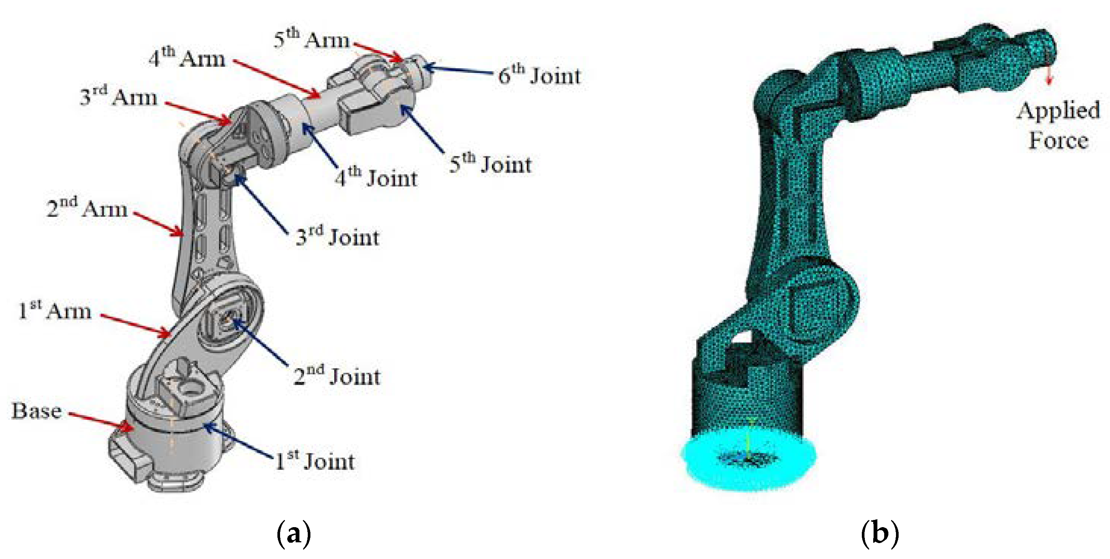
Разные источники аналоговых данных

Slide 7
Преобразователи: АЦП, ЦАП
ЦАП
АЦП

Slide 8
Преобразователи: АЦП, ЦАП
АЦП
ЦАП
700mV

Slide 9
Преобразователи: АЦП, ЦАП
АЦП
01001010
ЦАП
700mV

Slide 10
Преобразователи: АЦП, ЦАП
АЦП
01001010
01001010
ЦАП
700mV

Slide 11
Преобразователи: АЦП, ЦАП
АЦП
01001010
01001010
ЦАП
700mV
700mV

Slide 12
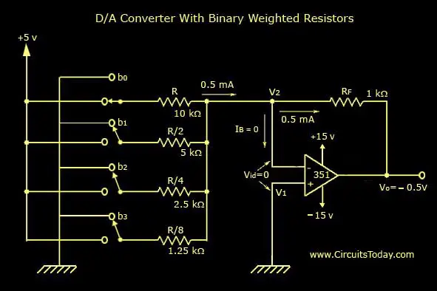
ЦАП с бинарными резисторами

Slide 13
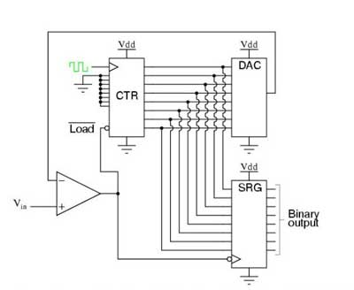
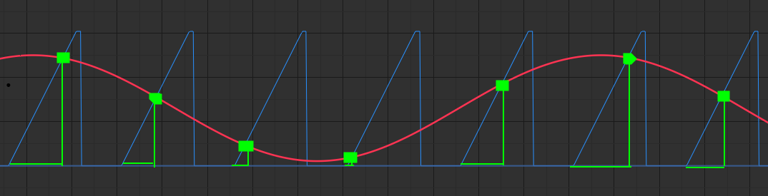
АЦП с пилообразным генератором

Slide 14
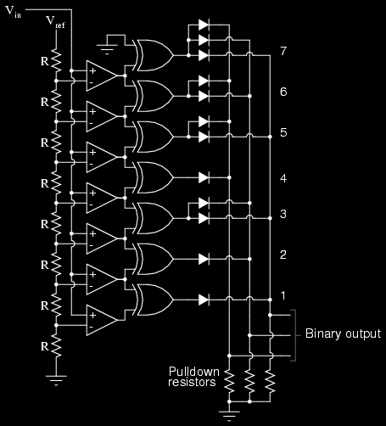
Flash-ADC

Slide 15
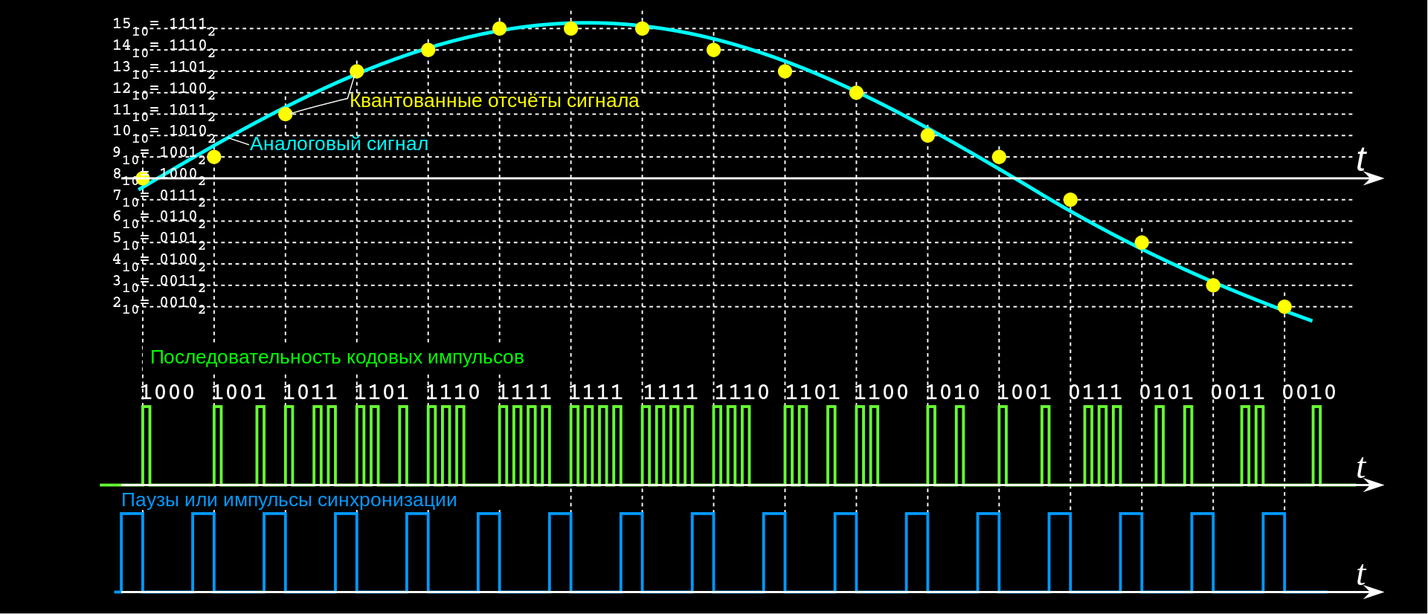
Запись сигнала: Pulse Code Mod.

Slide 16
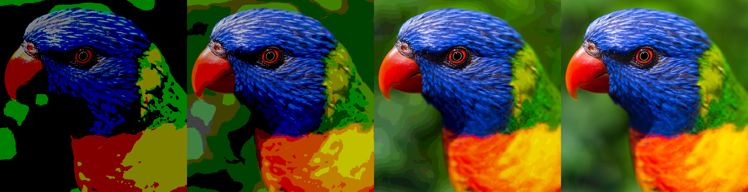
Вертикальное разрешение: уровни квантизации
8bbp
(оригинал)
1bbp
2bbp
4bbp

Slide 17
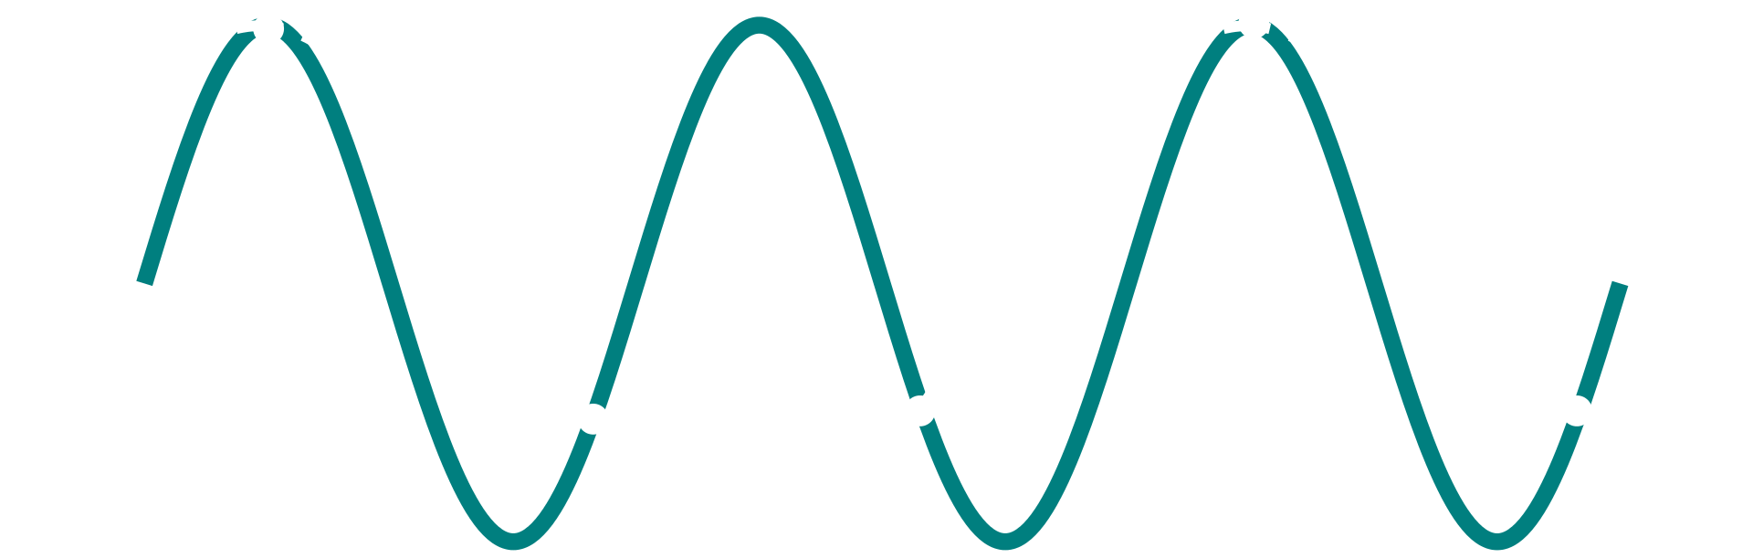
Горизонтальное разрешение: частота дискретизации

Slide 18
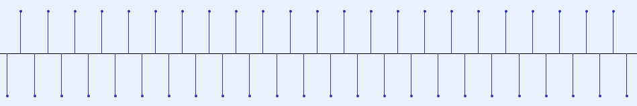
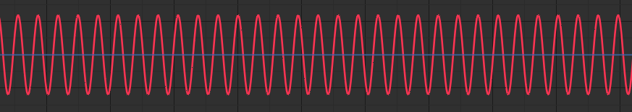
Теорема отсчетов (Н/С/К)
Макс. частота сигнала N → дискретизируй частотой 2N

Slide 19
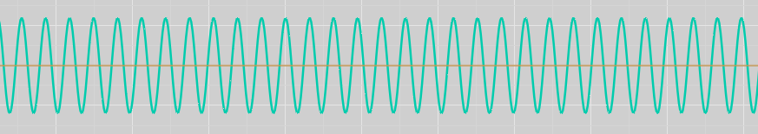
Теорема отсчетов (Н/С/К)
Макс. частота сигнала N → дискретизируй частотой 2N

Slide 20
Цифровое аудио использует очень много данных
44100Гц x 2 канала x 16 бит sample = 172кбайт/c

Slide 21
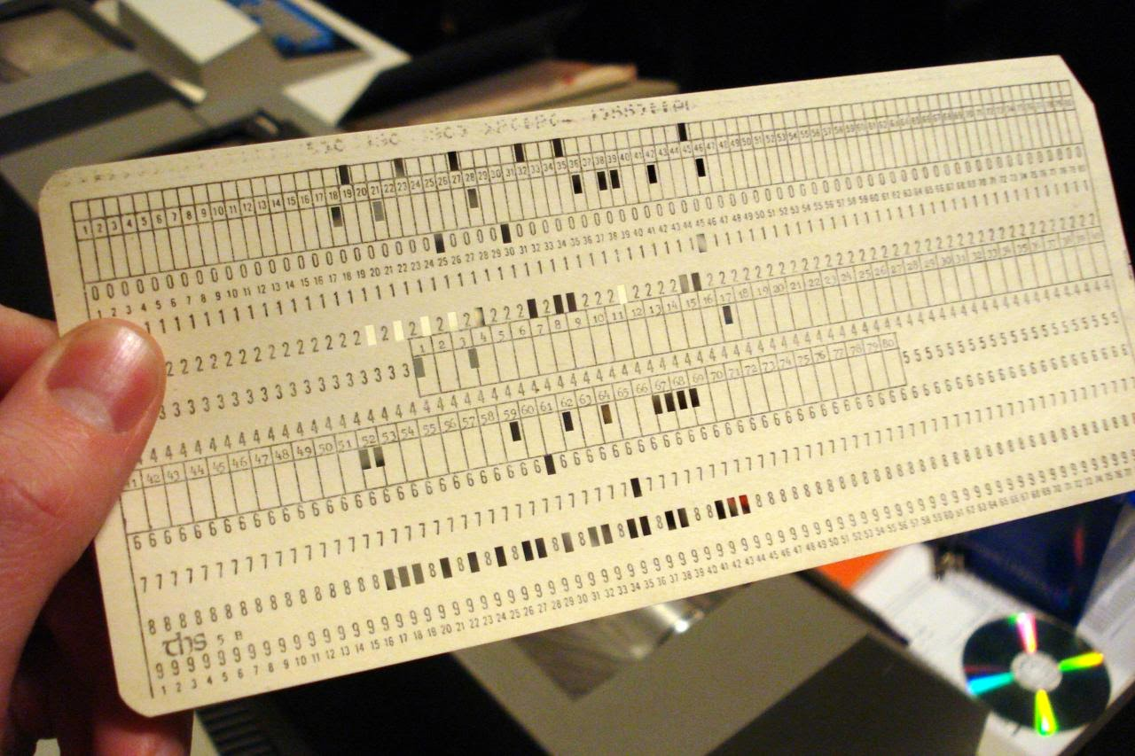
Цифровое аудио использует очень много данных
44100Гц x 2 канала x 16 бит sample = 172кбайт/c
= 2205 перфокарты/c

Slide 22
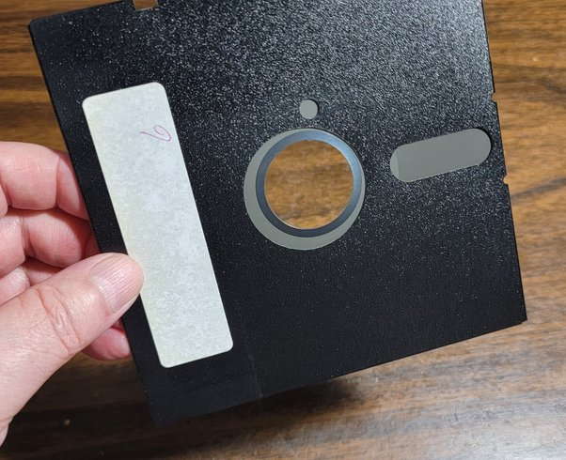
Цифровое аудио использует очень много данных
44100Гц x 2 канала x 16 бит sample = 172кбайт/cек
= 2205 перфокарты/cек
= 2.08 сек/дискета (5.25-DSDD)

Slide 23
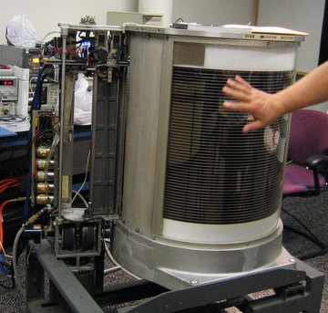
Цифровое аудио использует очень много данных
44100Гц x 2 канала x 16 бит sample = 172кбайт/cек
= 2205 перфокарты/cек
= 2.08 сек/дискета (5.25-DSDD)
= 386 сек/жест. диск (IBM 0680)

Slide 24
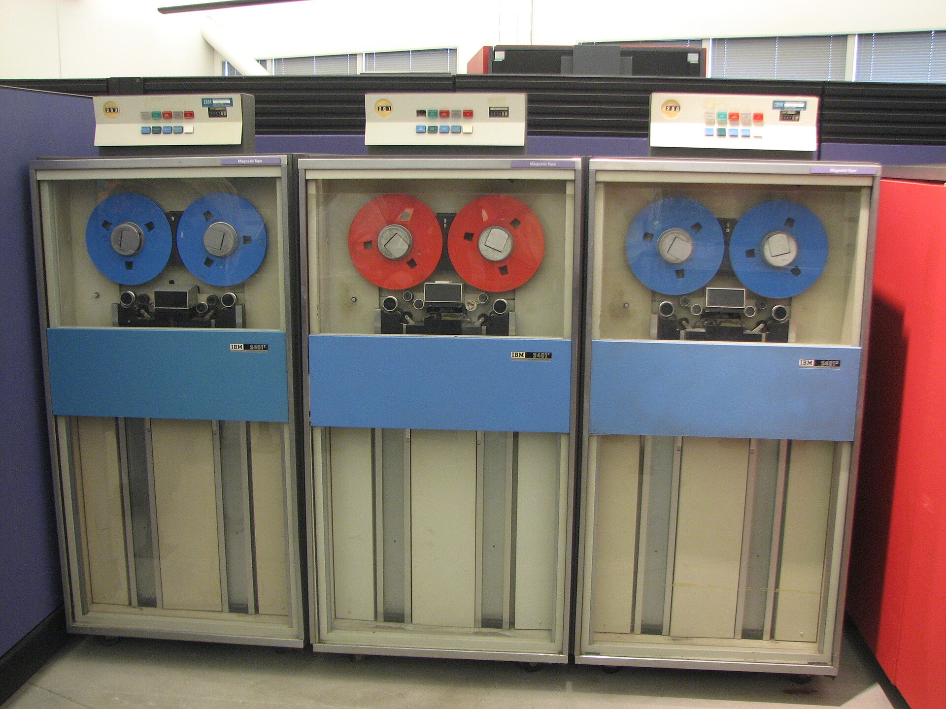
Цифровое аудио использует очень много данных
44100Гц x 2 канала x 16 бит sample = 172кбайт/cек
= 2205 перфокарты/cек
= 2.08 сек/дискета (5.25-DSDD)
= 386 сек/жест. диск (IBM 0680)
= 1040 сек/9-дор. лента (243б/мм)

Slide 25
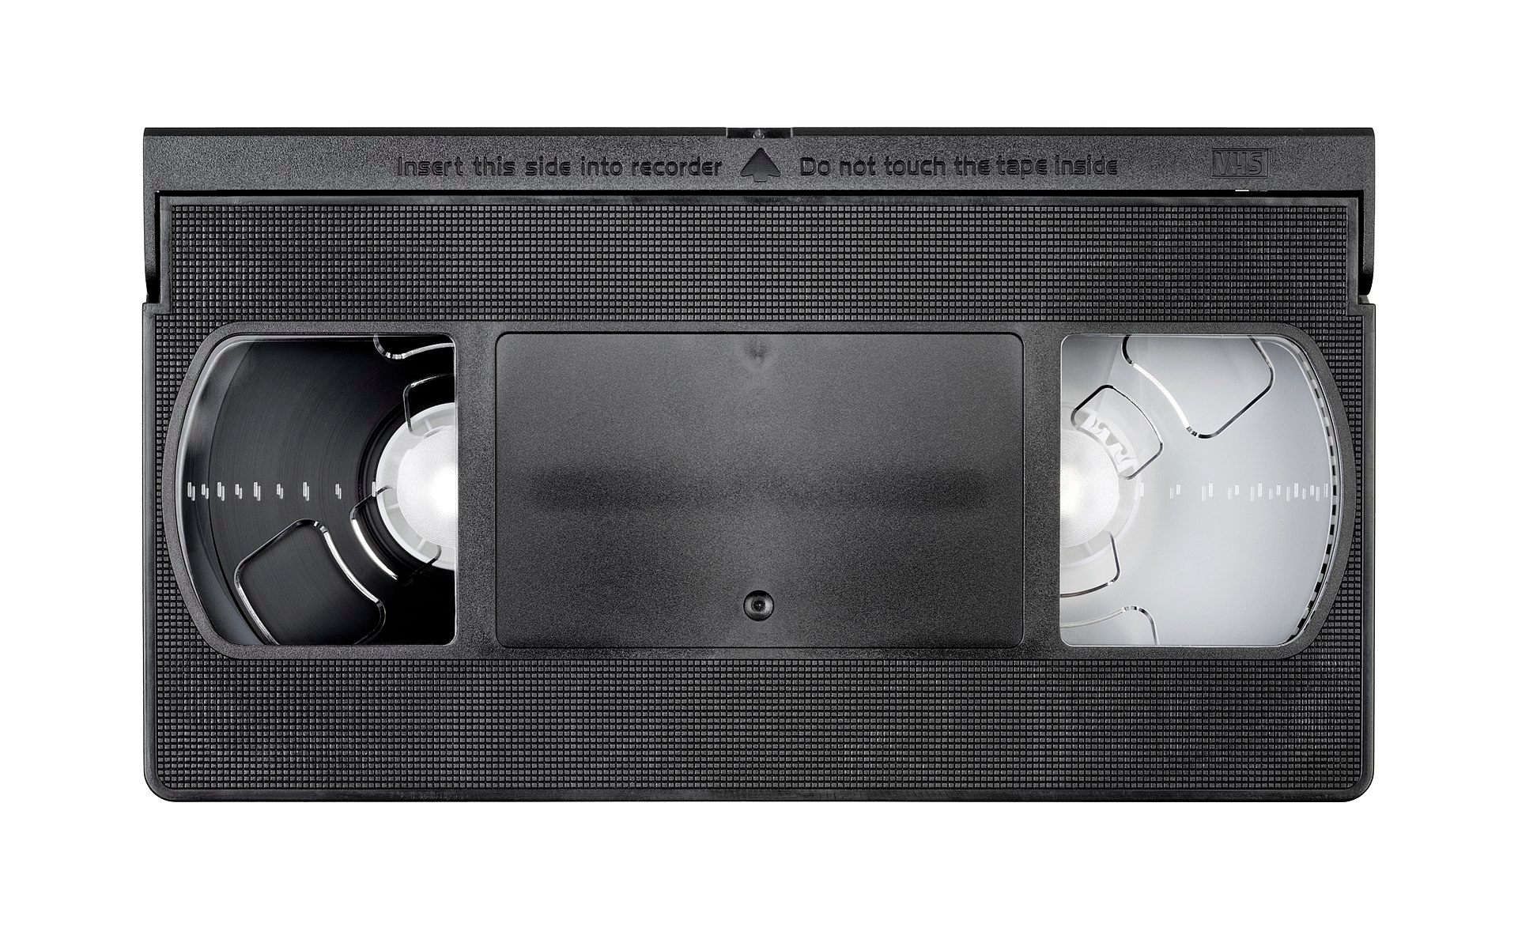
Цифровое аудио использует очень много данных
44100Гц x 2 канала x 16 бит sample = 172кбайт/cек
= 2205 перфокарты/cек
= 2.08 сек/дискета (5.25-DSDD)
= 386 сек/жест. диск (IBM 0680)
= 1040 сек/9-дор. лента (243б/мм)
= 44940 сек/VHS (T-240, SLP)

Slide 26
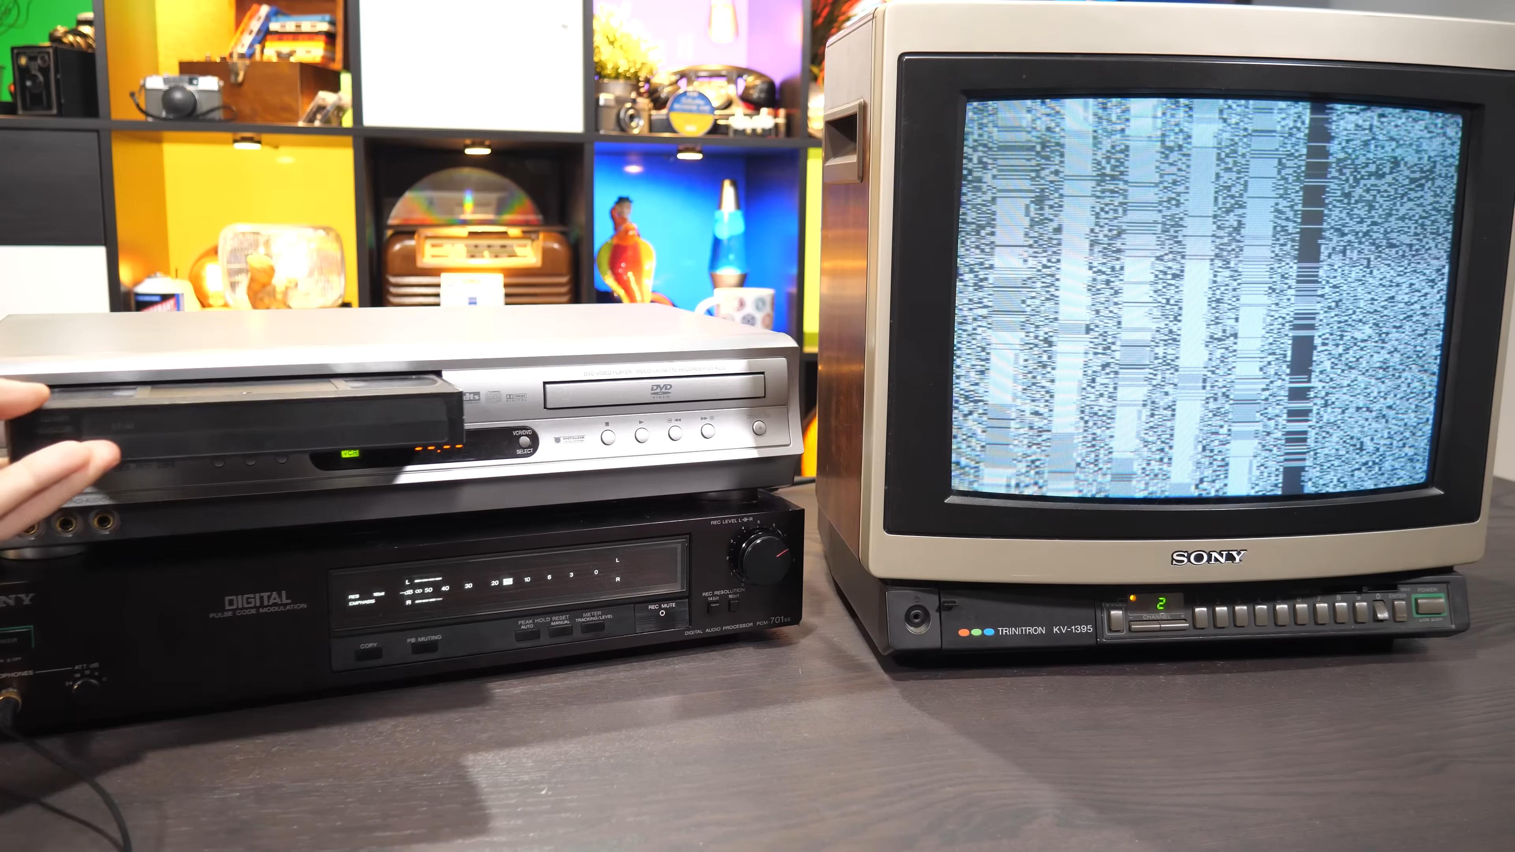
PCM-адаптеры

Slide 27
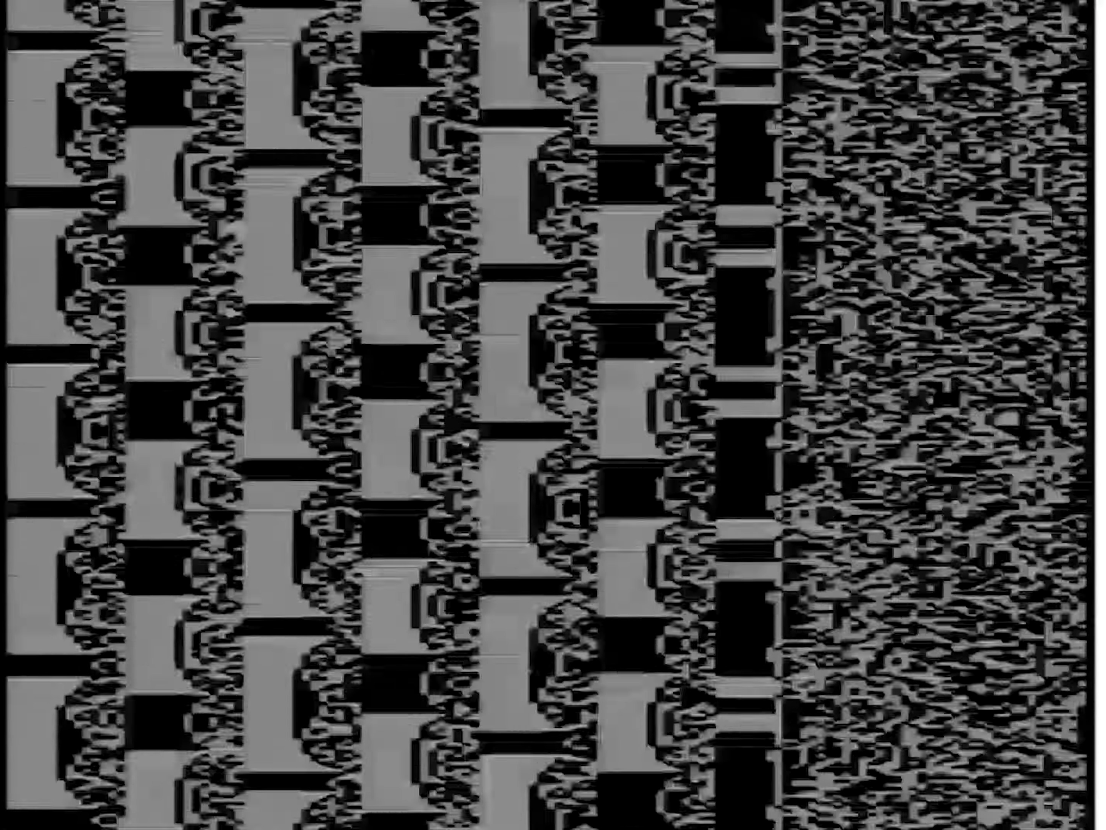
PCM-адаптеры

Slide 28
PCM-адаптеры
3 samples правый канал
CRC-данные
3 samples левый канал
490 (или 588) строк
25 или 30 кадров/c

Slide 29
PCM-адаптеры
3 samples правый канал
CRC-данные
3 samples левый канал
PAL: 50Гц
NTSC: 60Гц
НОК: 300Гц
Частота дискретизации кратна 900Гц
>40кГц, <46.875кГц →
44100Гц
490 (или 588) строк
25 или 30 кадров/c

Slide 30
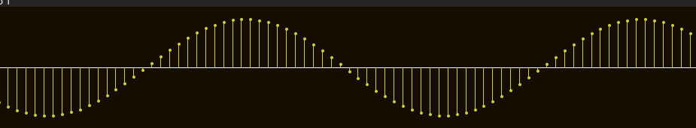
Сжатие аудио без потерь
Дельта-кодирование: не значение амплитуды, а разность от предыдущего (меньше бит)

Slide 31
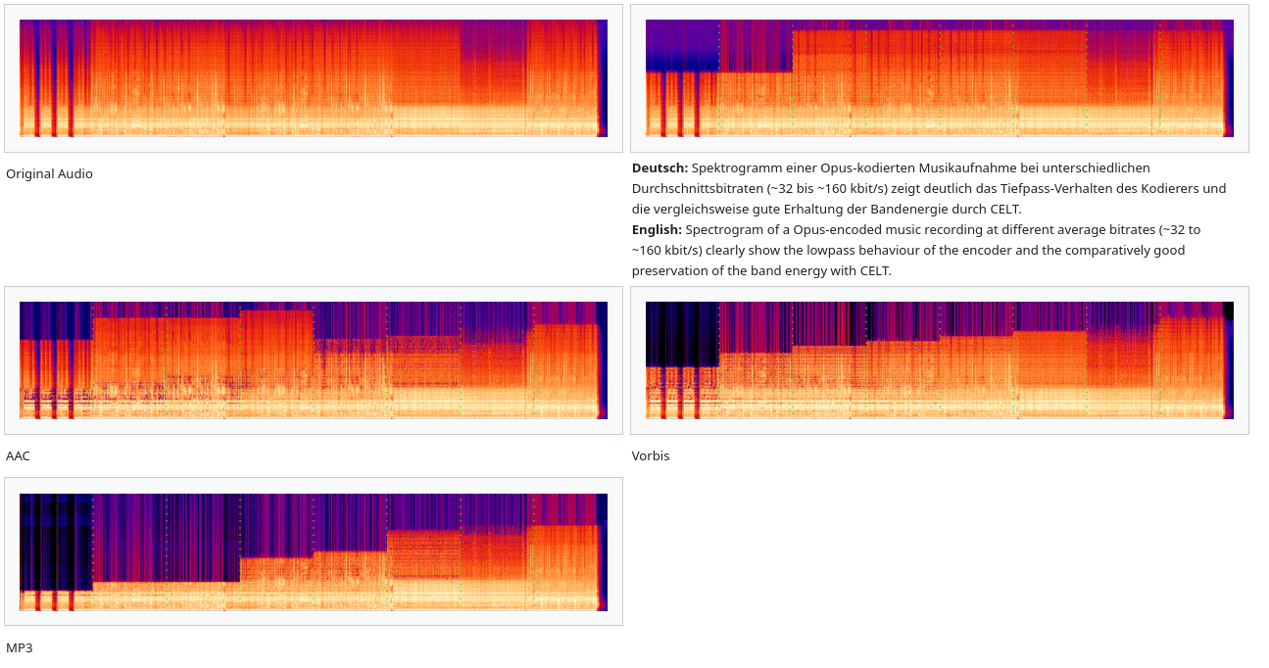
Сжатие аудио с потерями: кодеки

Slide 32
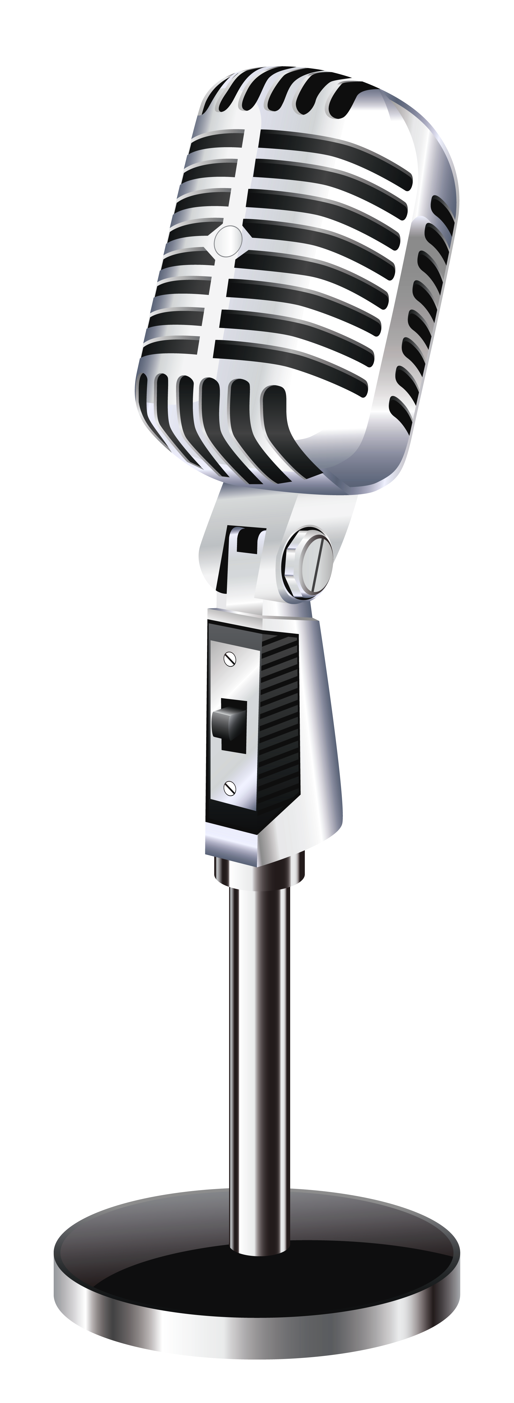


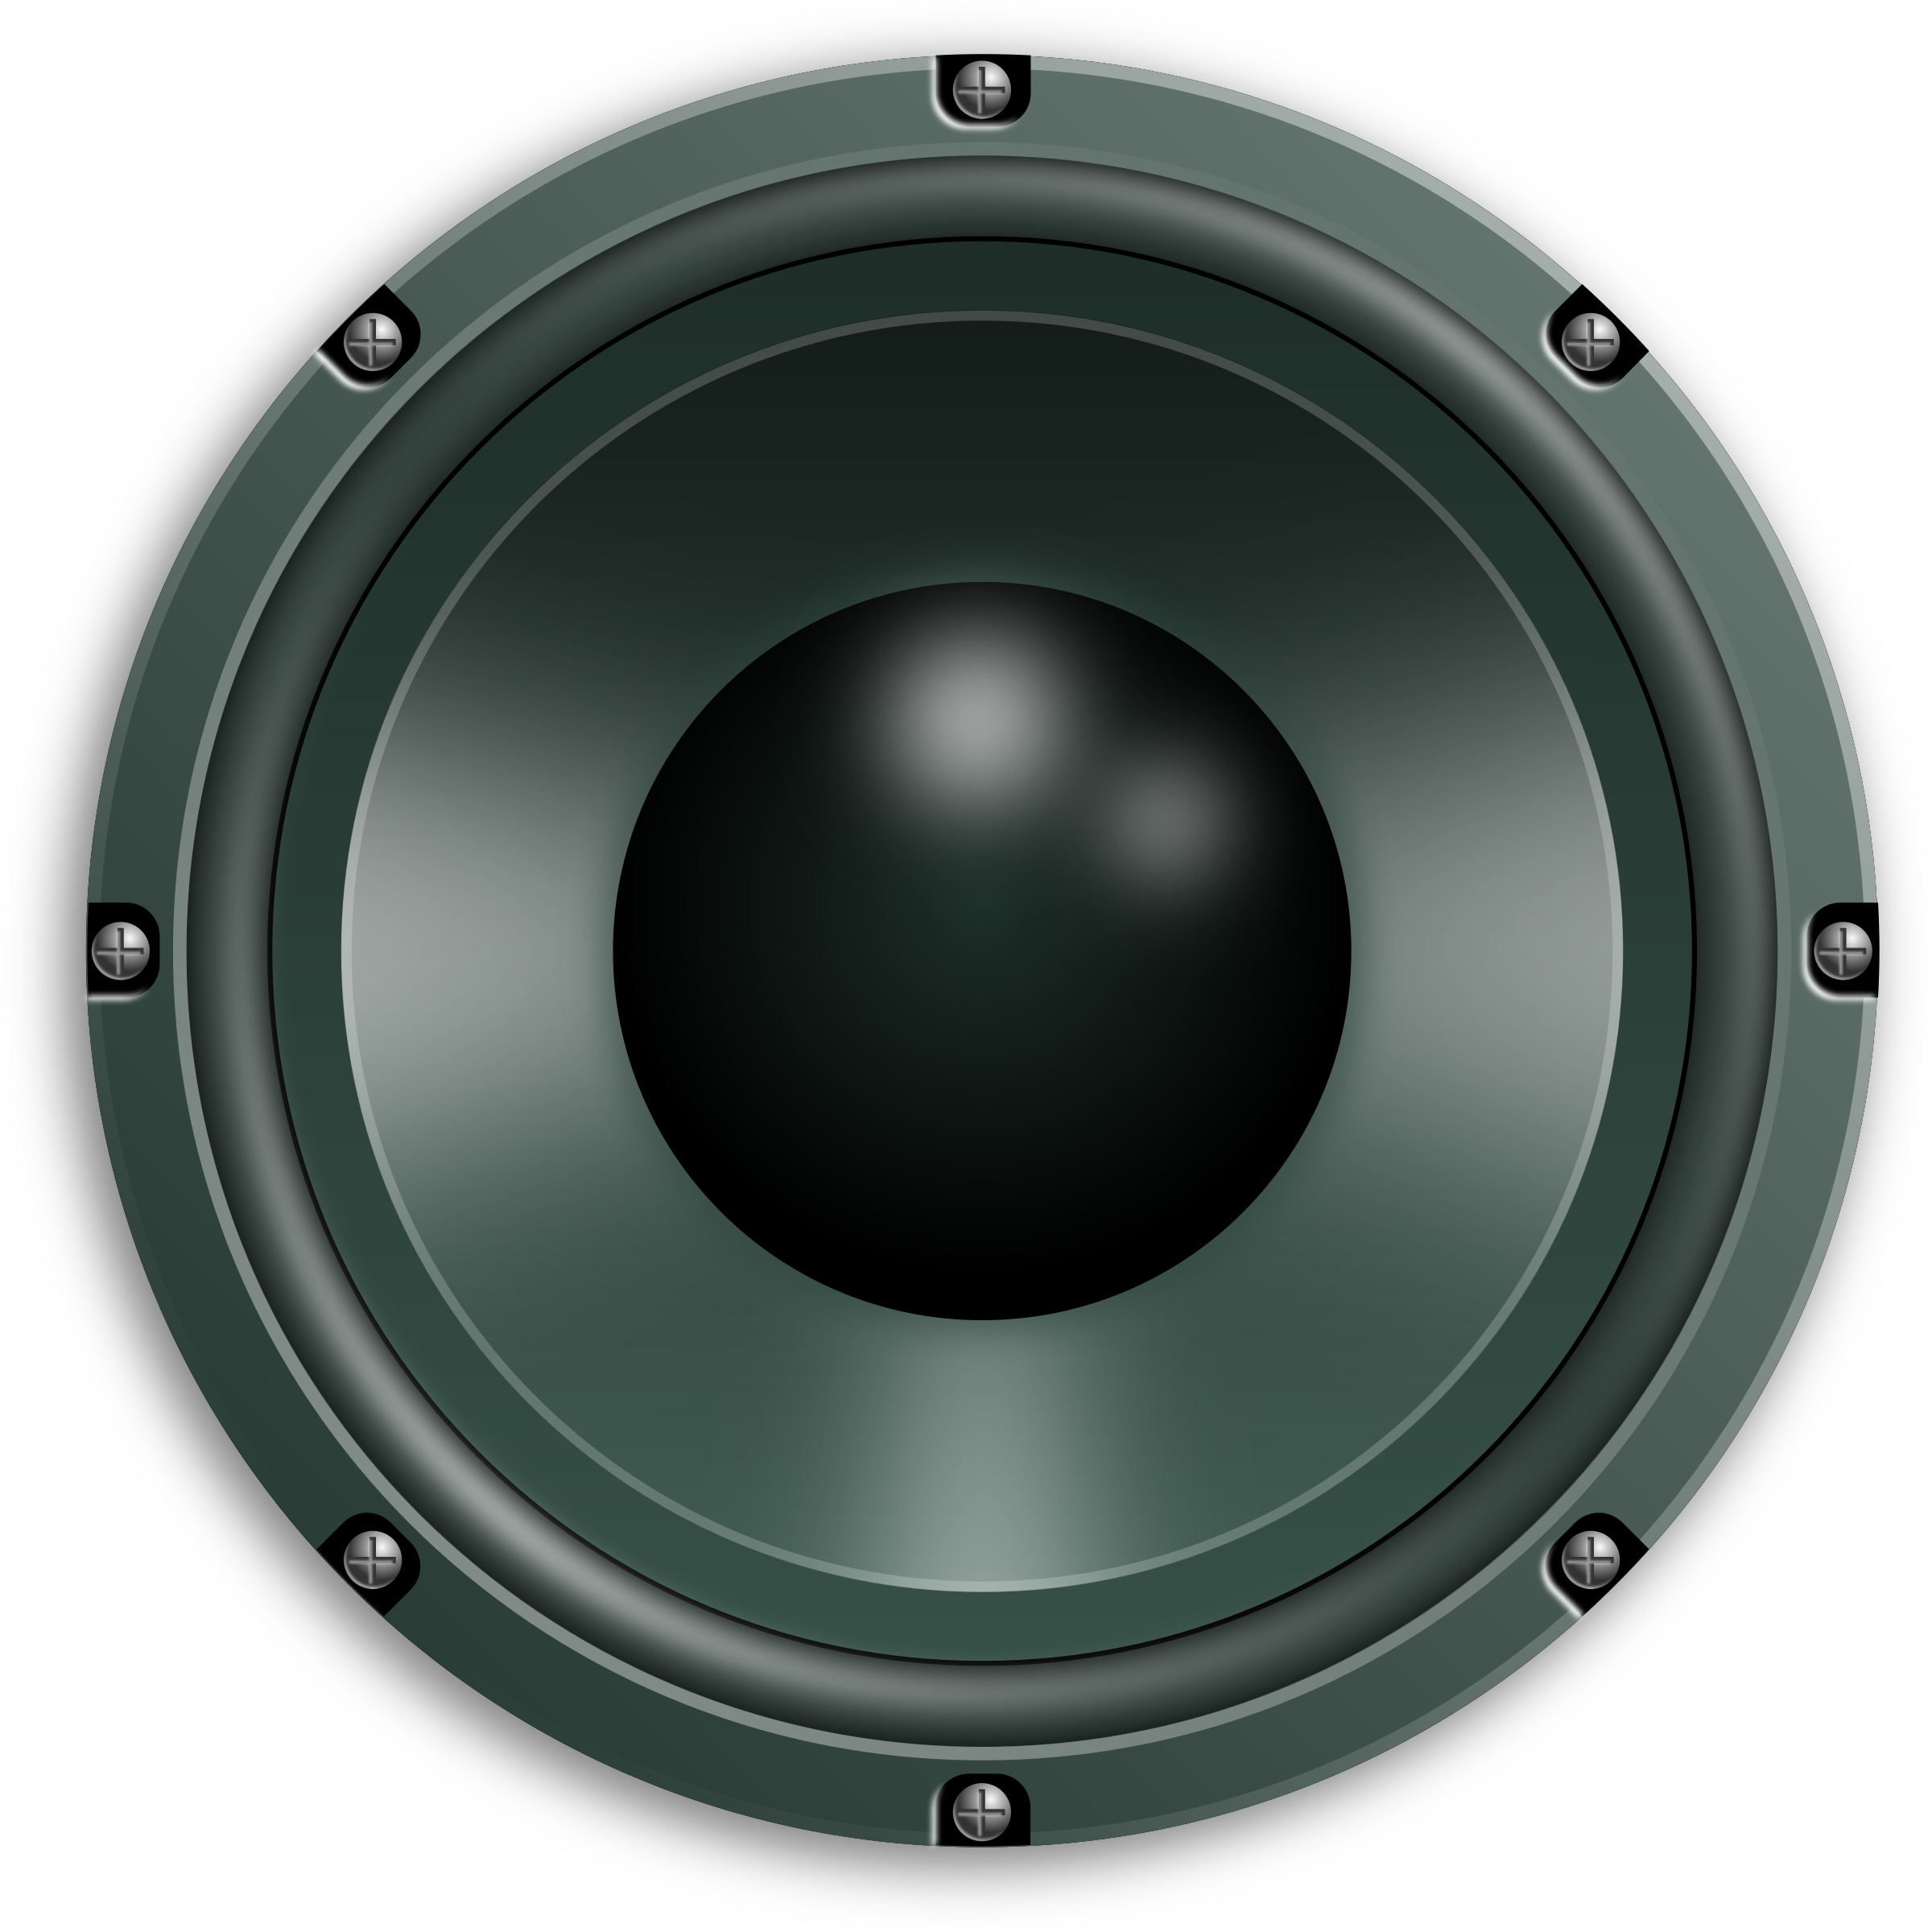

Современное цифровое аудио
АЦП
ЦАП
-
+

Slide 33
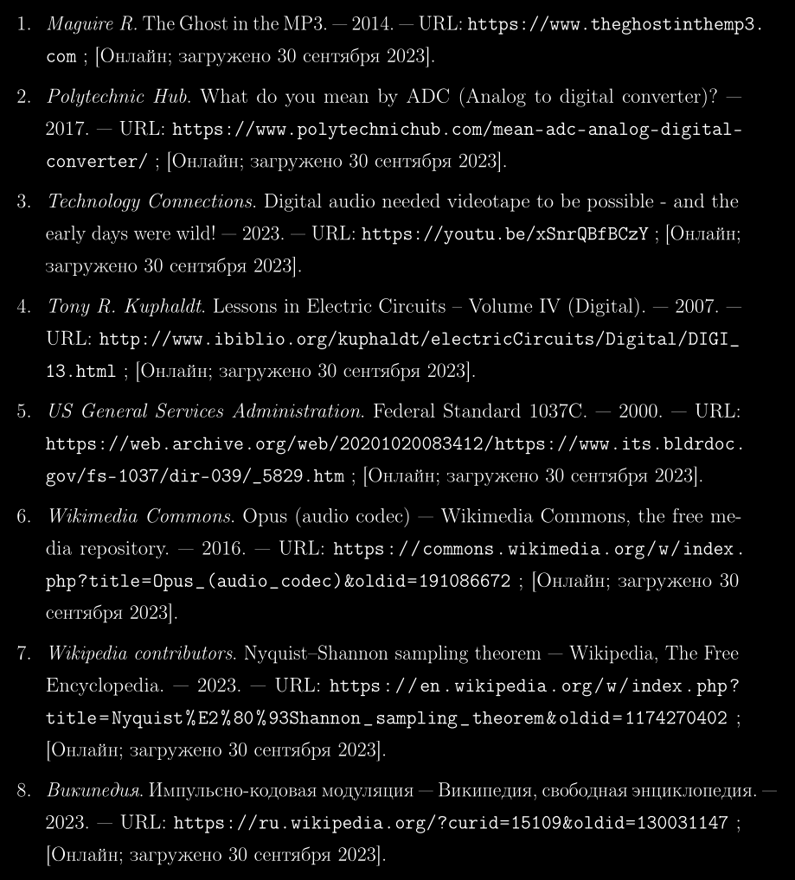
Список литературы

